Slide 1




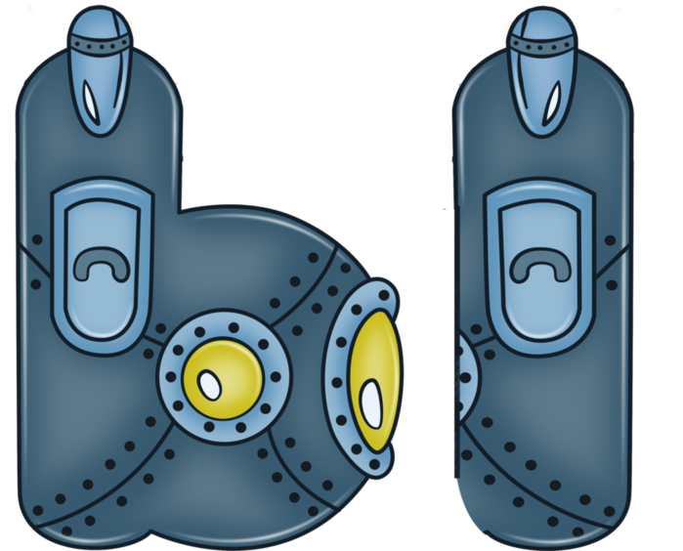



ГБОУ Гимназия №1562 им. А. Боровика
г. Москва
Урок- обобщение
«Я, Ты, Он, Она»
Автор-соствитель,
учитель русского языка и литературы:
Корнилюк В. А, Матевеева И.П.
2016г.

Slide 2
Притча
1.Получив однажды сильный удар от огнива, кремень возмущенно спросил у обидчика:
2. – С чего ты так набросилось на меня? 3.Я тебя знать не знаю. 4.Ты меня, видимо, с кем-то путаешь. 5.Оставь, пожалуйста, мои бока в покое. 6. Я никому не причиняю зла.
7. – Не сердись попусту, сосед, – с улыбкой промолвило огниво в ответ. 8. – Если ты наберешься немного терпения, то вскоре увидишь, какое чудо я извлеку из тебя. 9. При этих словах кремень успокоился и стал терпеливо сносить удары огнива. 10. И наконец, из него был высечен огонь, способный творить подлинные чудеса. 11. Так терпение кремня было по заслугам вознаграждено.

Slide 3
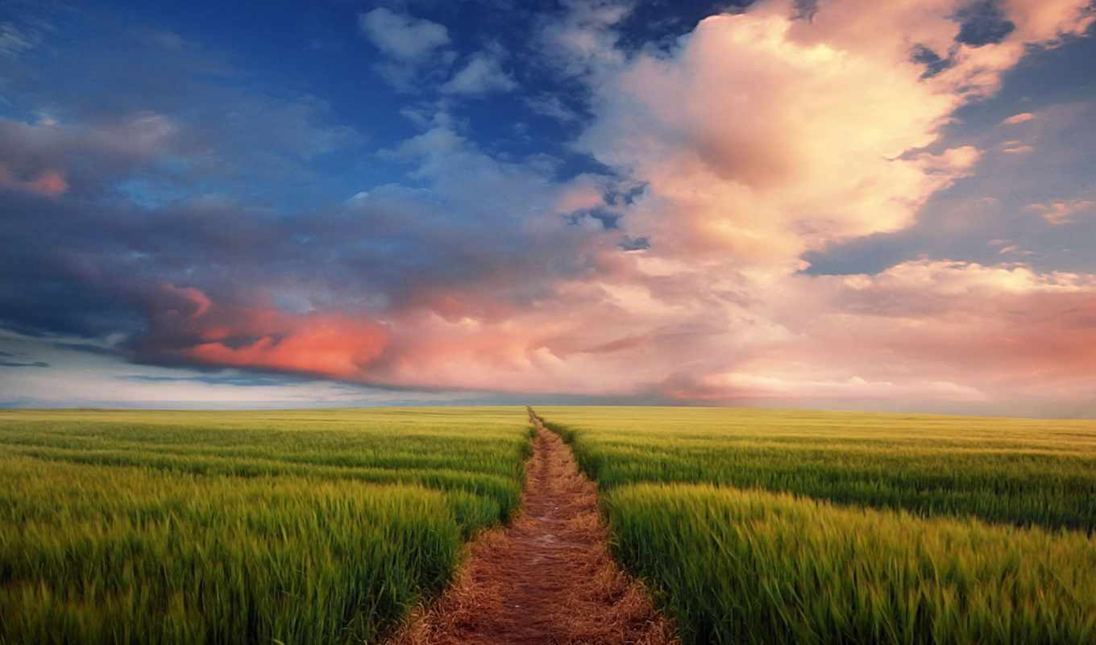
Дорогу
осилит идущий
Дорога бесконечная

Slide 5
м
о
й
с
е
б
е
в
с
я
к
и
й
к
о
т
о
р
ы
й
т
о
т
н
и
к
т
о
с
а
м
ы
й
н
е
к
т
о
н
а
ш
о
н
и
н
е
ч
т
о

Slide 6
Ответьте на вопросы
1. Что такое местоимение? Назовите разряды местоимений.
2.Какие местоимения не склоняются?
3.Как образуются отрицательные местоимения? Неопределенные?
4.Какие местоимения пишутся через дефис?
5. Когда пишется НИ в отрицательных местоимениях? Когда НЕ?
6. В каких случаях НЕ и НИ в отрицательных местоимениях пишутся раздельно?

Slide 7

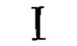
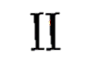
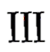
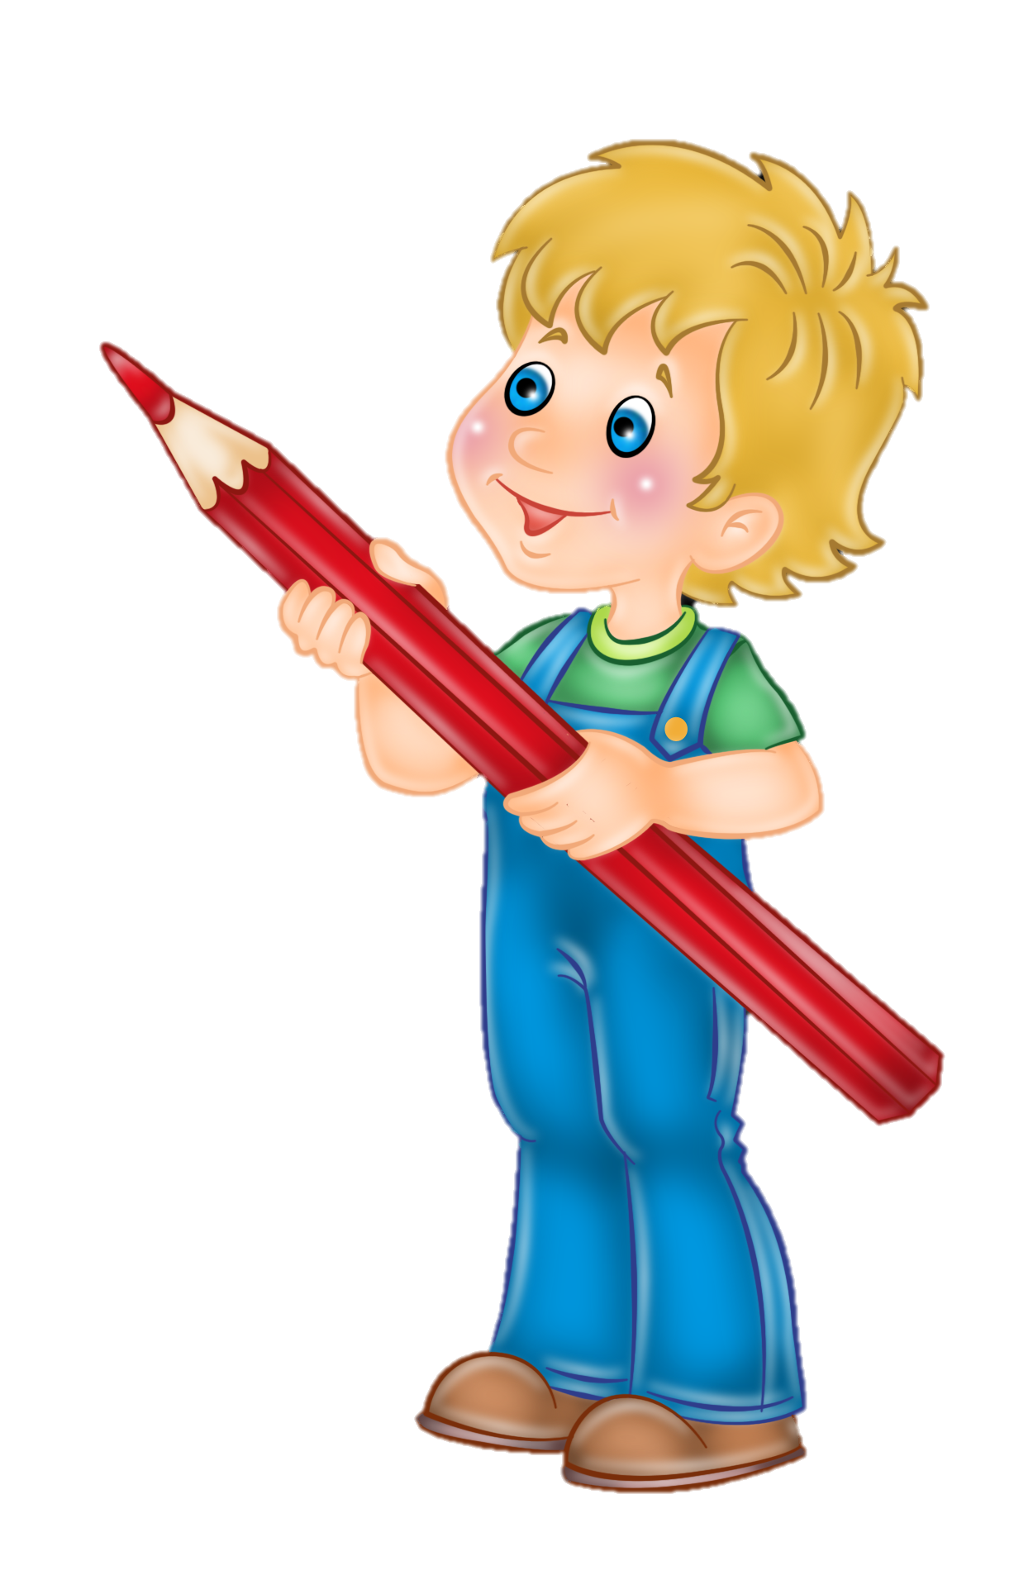
Найдите «лишнее» слово
Всякий
Какой
Каждый
Самый
Никто
Ничто
Нечто
Ничей
Мой
Свой
Всякий
Твой

Slide 8
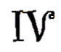
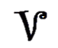
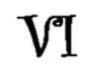
Найдите «лишнее» слово
Некий
Какой-либо
Несколько
Какой
Некий
Такой
Столько
Этот
Какой
Сколько
Несколько
Который

Slide 9

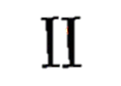
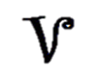
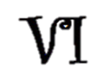
Правописание местоимений
Ничьего, ни в чём, нечего, ничего.
Никто, никого, не у кого, никому.
Ни на кого, никакого, никакой, не с кем.
Некоторое, нечто, какое-то, кое-что.
Кое-что, каким-то, несколько, какое-нибудь.
Чём-нибудь, какой-нибудь, что-то, чём-либо, что-то.

Slide 10
Местоимение | Падеж
 | Р.п.
 | П.п.
 | Д.п.
 | Т.п.

Slide 11
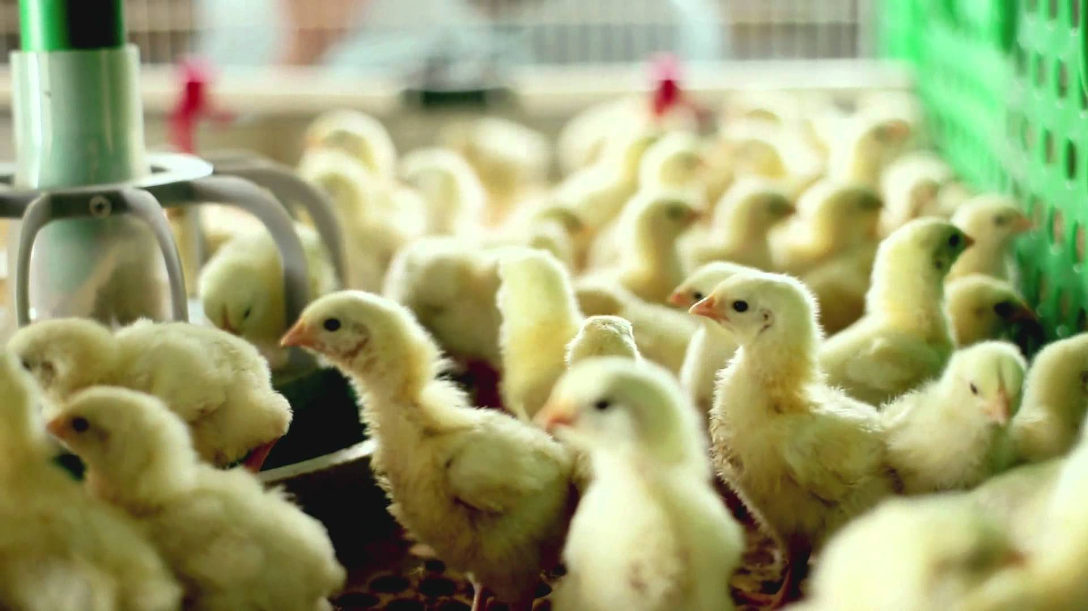

«Птицефабрика Э2»

Slide 12
Притча
(1)Получив однажды сильный удар от огнива, кремень возмущенно спросил у обидчика:
(2) – С чего ты так набросилось на меня?( 3)Я тебя знать не знаю. 4.Ты меня, видимо, с кем-то путаешь. 5.Оставь, пожалуйста, мои бока в покое. 6. Я никому не причиняю зла.
7. – Не сердись попусту, сосед, – с улыбкой промолвило огниво в ответ. 8. – Если ты наберешься немного терпения, то вскоре увидишь, какое чудо я извлеку из тебя. 9. При этих словах кремень успокоился и стал терпеливо сносить удары огнива. 10. И наконец, из него был высечен огонь, способный творить подлинные чудеса. 11. Так терпение кремня было по заслугам вознаграждено.

Slide 13
Лич- ные | Возврат- ные | Притя- жатель-ные | Определи- тельные | Указ- ые | Вопрос- ые | Относ- ые | Отриц. | Неопределённые.

Slide 14
Лич- ные | Возврат- ные | Притя- жатель-ные | Определи- тельные | Указ- ые | Вопрос- ые | Относ- ые | Отриц. | Неопределённые.
2 |  | 5 |  | 9 | 2 | 8 | 6 | 4
3
4
6
8
10

Slide 15
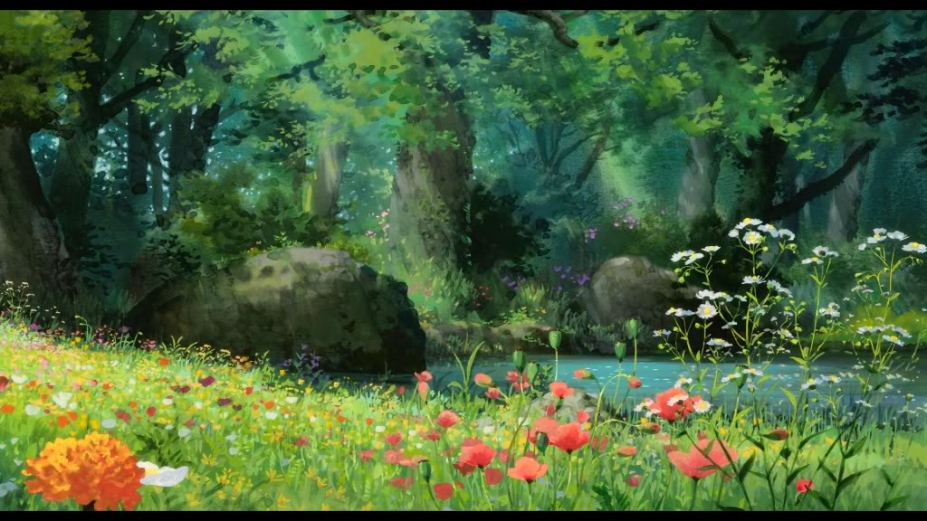
Корень учения горек, а плод его сладок.

Slide 16
Домашнее задание
Стр. 297, Упр. 95.
№1 – задание 4
№2,3 – задание 1
№4 – задание 2

Slide 17
БЛАГОДАРИМ
ЗА
ВНИМАНИЕ!

